Slide 1
温故知新
1、简述细胞核的结构及各部分的功能
2、简述染色质与染色体的关系。
3、细胞核有哪些功能？

Slide 2
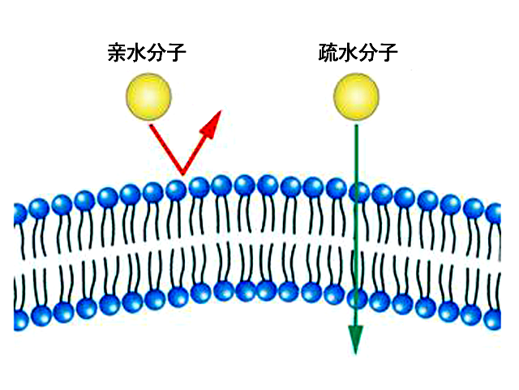
一、细胞膜的探索历程
1、19世纪末，欧文顿发现脂溶性物质更容易穿过细胞膜，所以他认为：膜是由脂质组成的。

Slide 3
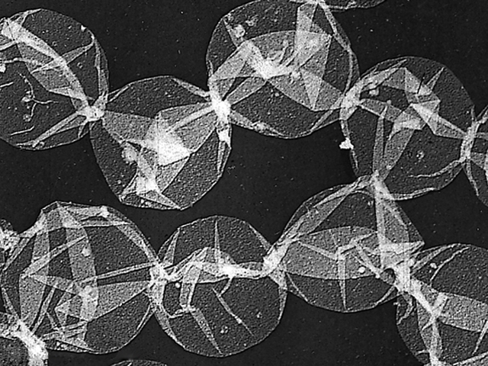
2、 20世纪初，科学家对哺乳动物红细胞的细胞膜进行了化学分析，结果表明膜的主要成分是脂质和蛋白质。
红细胞的细胞膜

Slide 4
3、1925年，两位荷兰科学家用丙酮从人的红细胞中提取脂质，在空气—水界面上形成单分子层，测得单分子层的面积恰为红细胞表面积的两倍。他们因此得出结论：细胞膜中的脂质分子必然排列为连续的两层。

Slide 5
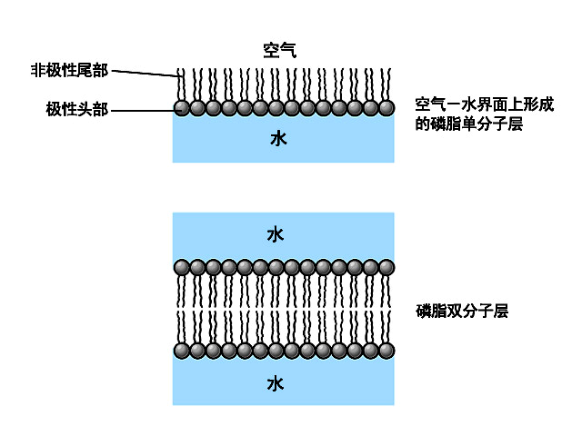
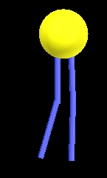
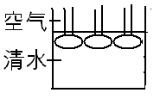
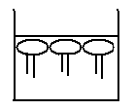
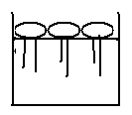
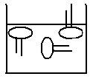
亲水头
疏水尾
磷脂分子
.磷脂在水面上铺展成单层分子层，该如何排列？
A
B
C
D
细胞膜中的两层磷脂分子怎么排布？

Slide 6
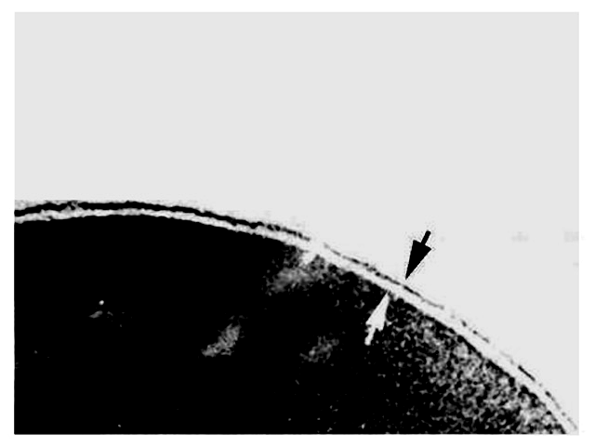
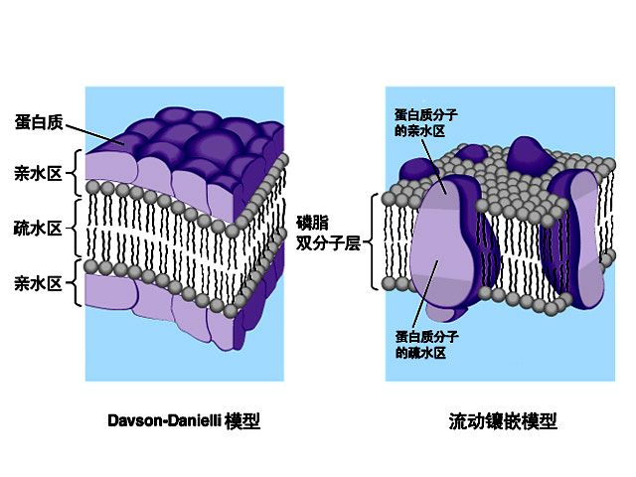
4、1959年，罗伯特森通过电镜的观察，大胆的提出生物膜的静态模型：即 “蛋白质—脂质—蛋白质”三层结构构成
细胞膜电镜照片
“三明治”结构模型的不足在于把细胞膜描述为静态的结构。
“蛋白质-脂质-蛋白质”三明治模型

Slide 7
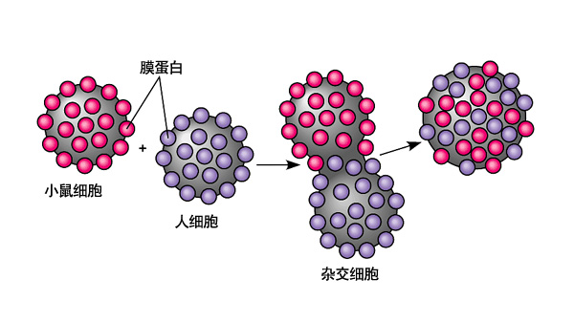
5、1970年科学家通过人鼠细胞融合实验证明：
细胞膜具有流动性。
小鼠细胞和人细胞融合实验

Slide 8
哪些实例或应用能体现细胞膜的这一特点？
1.变形虫等原生动物的运动。
2.吞噬细胞吞噬病原体的现象。
3.分泌蛋白的运输与分泌。
4.细胞融合。
……

Slide 9
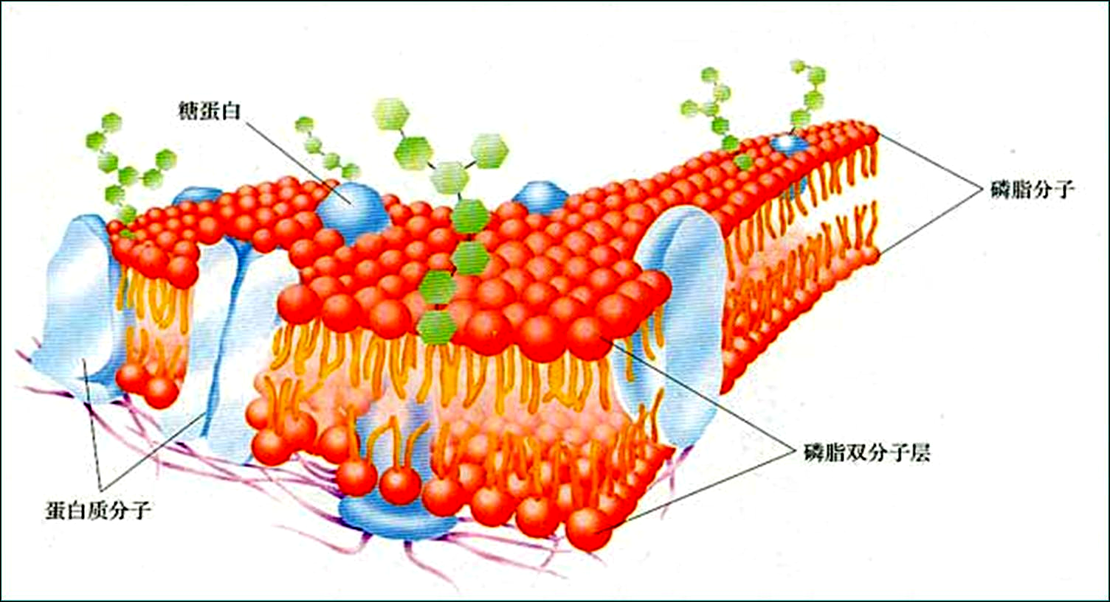
6、1972年桑格和尼克森提出了生物膜的流动镶嵌模型
蛋白质在膜中的分布是不对称的

Slide 10
生物膜流动镶嵌模型
1、生物膜的组成：
主要由蛋白质和脂质组成
2、生物膜的基本骨架：
磷脂双分子层
3、蛋白质分子存在形态：
有镶在表面、嵌入、贯穿三种
4、生物膜的结构特点：
流动性（磷脂分子和大多数蛋白质分子都是运动的）

